Slide 1
Presentación Final:
Caracterización de periféricos Señal Mixta en microcontroladores
Estudiante: Sebastián Sánchez
Profesor: Alejandro Weinsten

Slide 2
Contenido
Contexto
Marco teórico
Resultados
Conclusiones

Slide 3
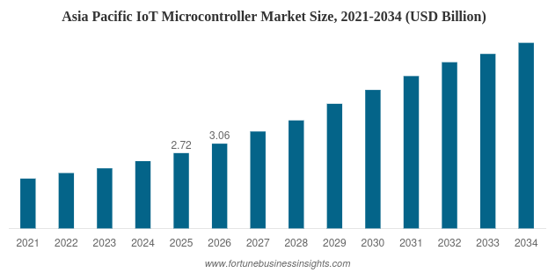
Uso de microcontroladores en el mundo
La creciente demanda de dispositivos IoT en MCU ha generado una creciente demanda de microcontroladores (MCU)
Dependiendo del uso, el MCU deberá proveer una buena comunicación con el mundo real (señales análogas) y/o poder comunicarse de manera inalámbrica con otros MCUs (WiFi o BLE)

Slide 4
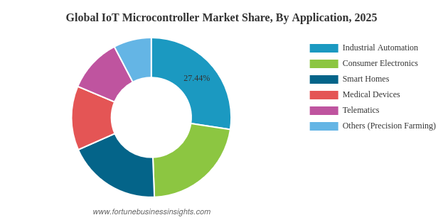
Uso de microcontroladores en el mundo
Familia ESP32 provee una alternativa de bajo costo para comunicación inalámbrica.
Familia STM32LXX provee una alternativa de bajo consumo.
Uno de los factores decisivos sería su capacidad de procesamiento de información del mundo real (Señales Análogas).

Slide 5
ESP32 S3 Mini v/s STM32 L476RG
ESP32 S3 Mini posee poca documentación de sus periféricos de señal mixta
  También es popularmente conocida por su bajo desempeño.
STM32 L476RG posee suficiente documentación para conocer los casos de uso
Ambos MCUs utilizan la misma topología de Convertidor Análogo Digital (ADC)
ESP32 S3 Mini no posee Convertidor Digital a Análogo (DAC)

Slide 6
Motivación
A la fecha de escoger este proyecto me encontraba diseñando un ADC de la misma topología que usan estos microcontroladores.
Interés en la implementación y uso de hardware.

Slide 7
Objetivo General
Validar métricas de desempeño de periféricos de señal mixta de los microcontroladores STM32 L476RG y ESP32 S3 Mini

Slide 8
Objetivos específicos
Caracterizar en DC y AC el ADC de la STM32 L476RG y ESP32 S3 Mini
Caracterizar en DC el DAC de la STM32 L476RG
Caracterizar el rendimiento del ADC de estos microcontroladores ante distintas temperaturas

Slide 9
Marco Teórico

Slide 10
Definiciones
LSB: Valor de voltaje asociado al bit menos significativo
Code bin: Salida digital correspondiente a su entrada análoga
CTL: Límite de la transición de un Code bin a otro
FSR: Rango completo del convertidor

Slide 11
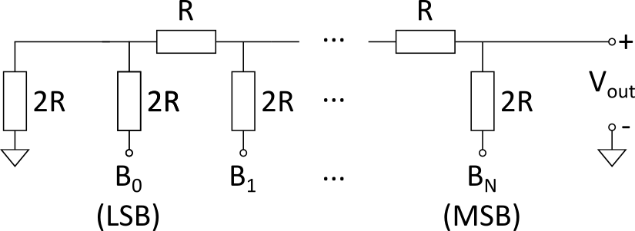
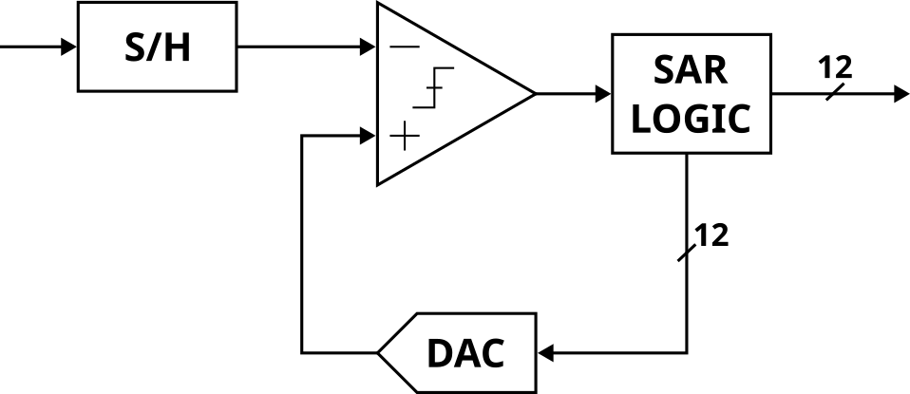
Arquitecturas
Arquitectura R2R usada por el DAC de la STM32
Arquitectura SAR usada por el ADC de ambos microcontroladores

Slide 12
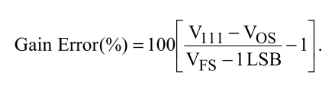
Métricas de desempeño DAC en DC
Error de Offset: Error en LSB asociado a la desviación del punto de inicio y punto medio de la curva de transferencia del DAC
Error de ganancia: Error porcentual relacionado a la pendiente de la curva de transferencia en el valor más alto alcanzado por el DAC

Slide 13
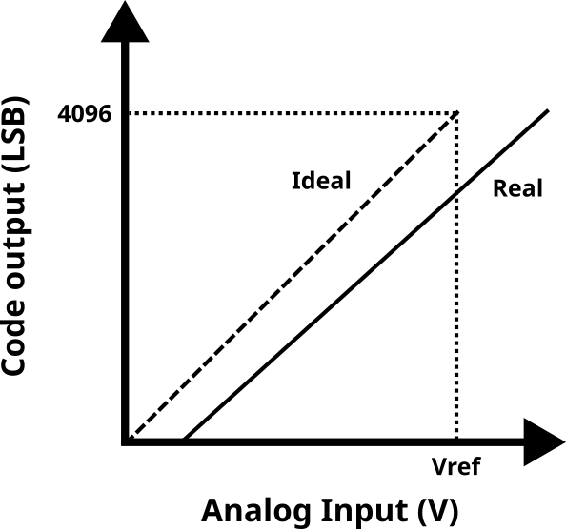
Métricas de desempeño ADC en DC
Error de offset: Error en LSB asociado al punto de partida de la señal o en el bin 0.
Error de Ganancia: Error en LSB asociado a la pendiente de la curva de transferencia del ADC.

Slide 14
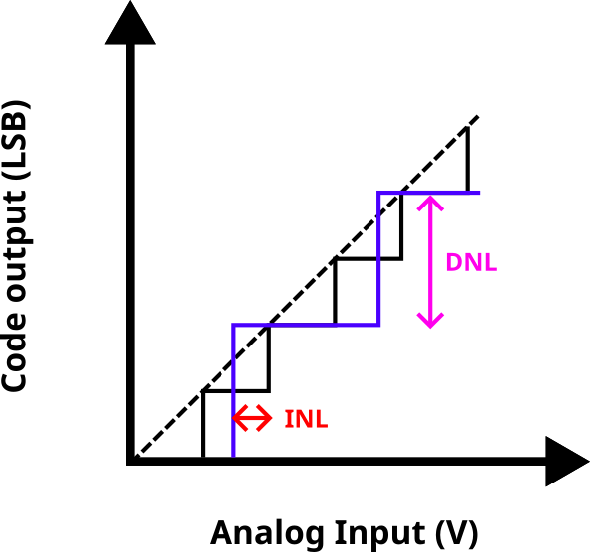
Métricas de desempeño ADC en DC
Differential non linearity (DNL): diferencia entre el ancho del code bin y el promedio de este mismo
Integral non linearity (INL): Desviación de la curva de transferencia respecto a una linea recta

Slide 15


Métricas de desempeño ADC en DC
Error Offset:
  Obtenido mediante una regresión lineal como la constante C de la recta
Error Ganancia:
  Obtenido mediante la diferencia entre la pendiente obtenida por la regresión lineal menos la pendiente real
DNL:
INL:

Slide 16
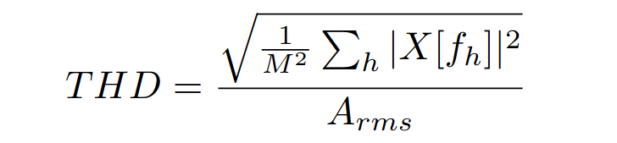
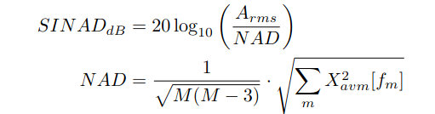
Métricas de desempeño ADC en AC
Total Harmonic Distortion (THD): Razón en decibeles entre raíz cuadrada de los cuadrados de los armónicos y la amplitud de la Fundamental
Signal to Noise And Distortion ratio (SINAD): Razón en decibeles entre la potencia de la fundamental y la potencia del ruido más distorsión.

Slide 17

Métricas de desempeño ADC en AC
Effective Number of bits (ENOB): Número efectivo de bits, representa la resolución real del sistema en el entorno de pruebas.

Slide 18
Selección de frecuencia de entrada
Para poder obtener métricas de desempeño razonables, se debe seleccionar una frecuencia de entrada coherente con la frecuencia de muestreo utilizada en el convertidor.
Fin = (J/N) * Fs
J = Número de puntos distintos a medir
N = Número de mediciones
Fs = Frecuencia de muestreo
Fin = Frecuencia de entrada del ADC

Slide 19
Función Ventana implementada
Función Ventana de Blackman
Depende principalmente de la cantidad de datos entregados
  w(n) = 0,42 - 0,5cos(2*pi*n/(L-1)) + 0,08cos(4*pi*n/(L-1))
  con n = frecuencia y L = Cantidad de datos
En python se implementa mediante numpy
N = len(datos)
ventana = np.blackman(N)

Slide 20
Efectos de la Temperatura
Vref determina la resolución real del ADC, generalmente este valor es generado internamente por un circuito Bangap Reference, usando resistores y amplificadores.
  Si Vref aumenta, el tamaño de cada LSB aumente, esto debiese afectar principalmente a el error de offset y ganancia.
Ruido Térmico: Este ruido RMS kT/C establece un piso en el ruido mínimo que se encontrará en el sistema, afectando al SINAD y por ende al ENOB

Slide 21
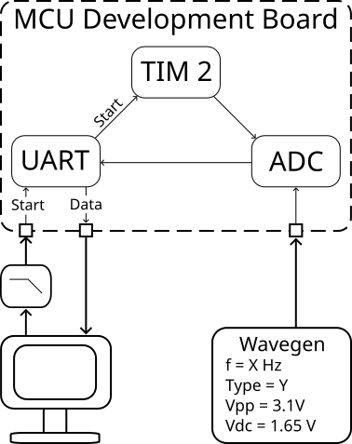
Entorno de trabajo
Filtro pasabajo pasivo
  R = 50 Ohms
  C = 1uF
Generador de ondas AD2
  Error offset = 25mV
  Error ganancia = 0,5%
Secador de pelo de 2 temperaturas para el aumento de temperatura

Slide 22
Resultados

Slide 23
Métricas DC DAC STM32
Mediciones para Vref = 3,3V
Buffer OFF
Métrica | Medido | Datasheet
Error Ganancia | 0,49% | 0,5%
Error Offset 0x001 | 2LSB | 5LSB
Error Offset 0x800 | 1LSB | 8LSB

Slide 24
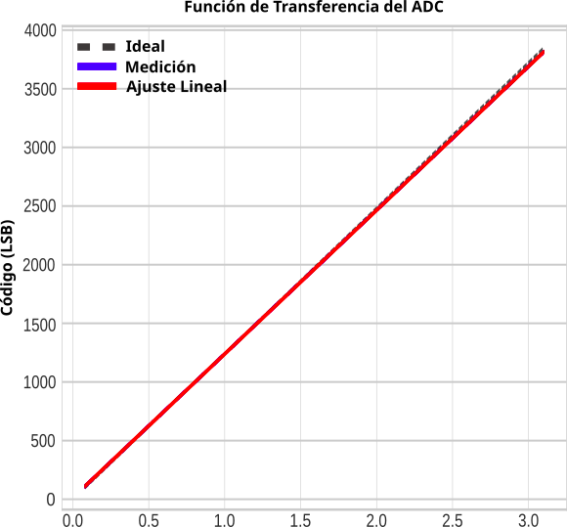
Métricas DC ADC STM32
Vref = 3,3V
@ 21,90 °C
fs = 10kHz
Métrica (LSB) | Medido | Datasheet
Error Ganancia | -49,14 | 6
Error Offset | 9,04 | 4,5
INL | 6,18 | 3,5
DNL | 1,88 | 1,5

Slide 25
Métricas DC ADC ESP32
Vref = 3,3V
@ 34,40 °C
fs = 10kHz
Medición sin la calibración interna del sensor
Documentación muestrea a un máximo de 100 kSPS
Documentación realiza mediciones de señales DC fijas
Documentación indica error total en unidades de milivolts (a lo largo de toda la curva) no en LSB
Métrica (LSB) | Medido | Datasheet
Error Ganancia | -38,86 | -
Error Offset | 9,56 | -
INL | 221,25 | 8
DNL | 2,38 | 4

Slide 26
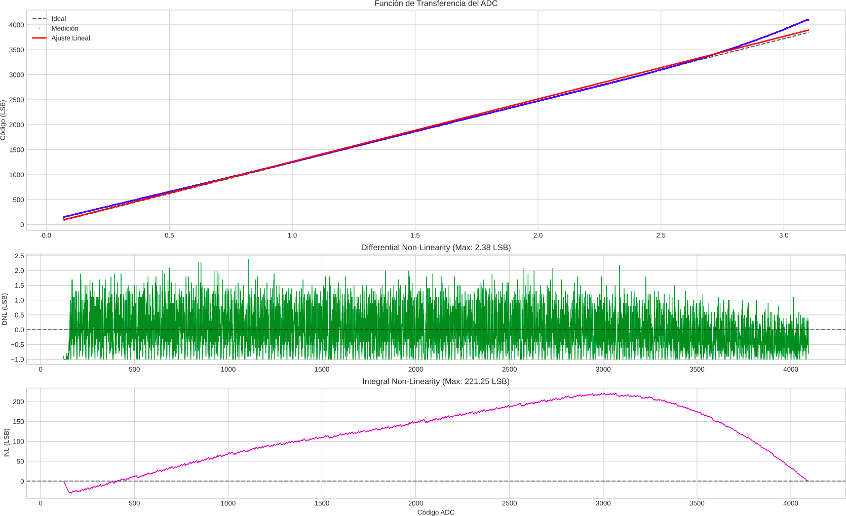
Métricas DC ADC ESP32

Slide 27
Métricas DC ADC ESP32
Vref = 1,75V
@ 34,40 °C
fs = 10kHz
Métrica (LSB) | Medido | Datasheet
Error Ganancia | -10,61 | -
Error Offset | 66,01 | -
INL | 53,96 | 8
DNL | 2,17 | 4

Slide 28
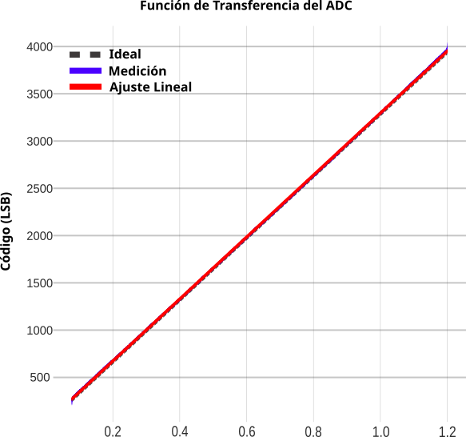
Métricas DC ADC ESP32
Vref = 1,25V
@ 34,40 °C
fs = 10kHz
Métrica (LSB) | Medido | Datasheet
Error Ganancia | 1,26 | -
Error Offset | 18,22 | -
INL | 67,53 | 8
DNL | 2,49 | 4

Slide 29
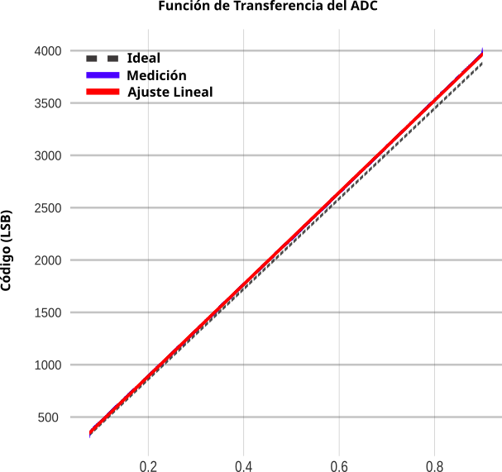
Métricas DC ADC ESP32
Vref = 0,95V
@ 37,40 °C
fs = 10kHz
Métrica (LSB) | Medido | Datasheet
Error Ganancia | 76,97 | -
Error Offset | 11,6 | -
INL | 52,34 | 8
DNL | 2,61 | 4

Slide 30
Rendimiento a diferentes temperaturas
STM32
ESP32
Métrica (LSB) | @22,8°C | @54,47°C | @78,64°C | @31,4 °C | @54,4 °C | @76,4°C
Error Ganancia | -49,14 | -49,16 | -45,77 | 38,86 | 66,01 | 82,94
Error Offset | 9,04 | 9,08 | 10,52 | 9,56 | 10,61 | 1,48
INL | 5,69 | 8,31 | 11,10 | 221,25 | 224,11 | 222,14
DNL | 1,69 | 1,78 | 2,07 | 2,38 | 2,19 | 2,71

Slide 31
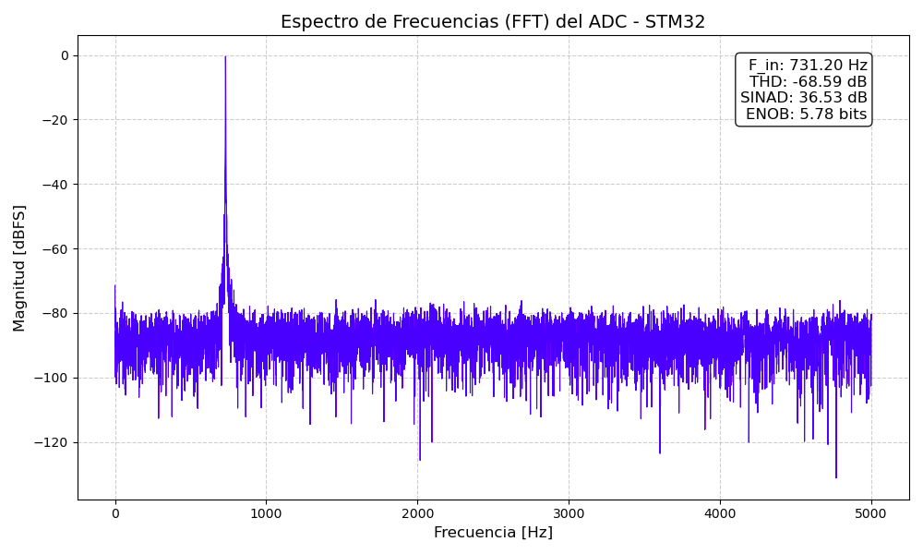
Métricas AC ADC STM32
Vref = 3,3V
@ 21,90 °C
fs = 10kHz
Métrica | Medido | Datasheet
THD (dB) | -68 | -65
SINAD (dB) | 36,53 | 65
ENOB (bit) | 5,78 | 10.5

Slide 32
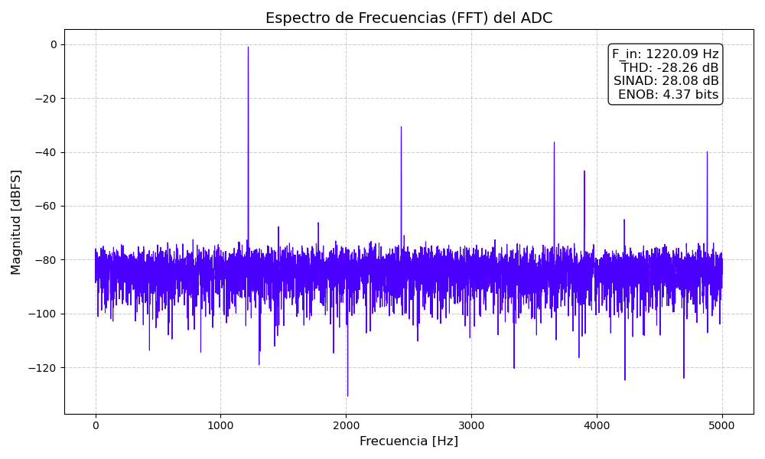
Métricas AC ADC ESP32
Vref = 3,3V
@34,40 °C
fs = 10kHz
Métrica | Medido | Datasheet
THD (dB) | -28,26 | N/A
SINAD (dB) | 28,06 | N/A
ENOB (bit) | 4,37 | N/A

Slide 33
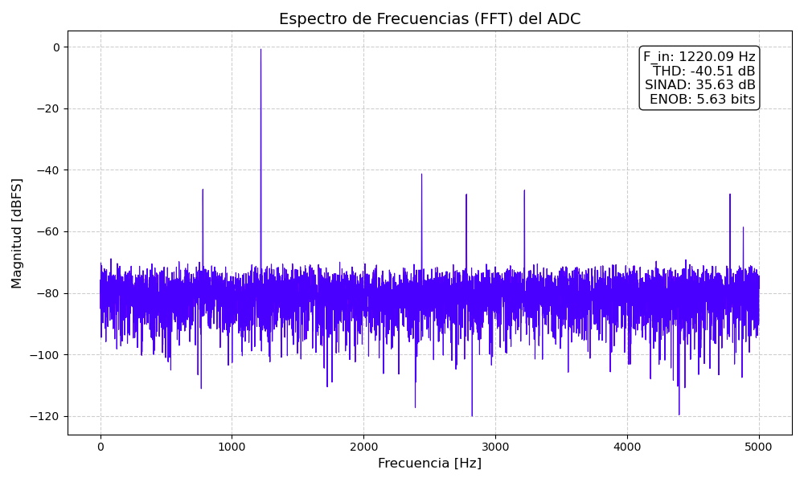
Métricas AC ADC ESP32
Vref = 1,75V
@ 34,40 °C
fs = 10kHz
Métrica | Medido | Datasheet
THD (dB) | -40,51 | N/A
SINAD (dB) | 35,63 | N/A
ENOB (bit) | 5,63 | N/A

Slide 34
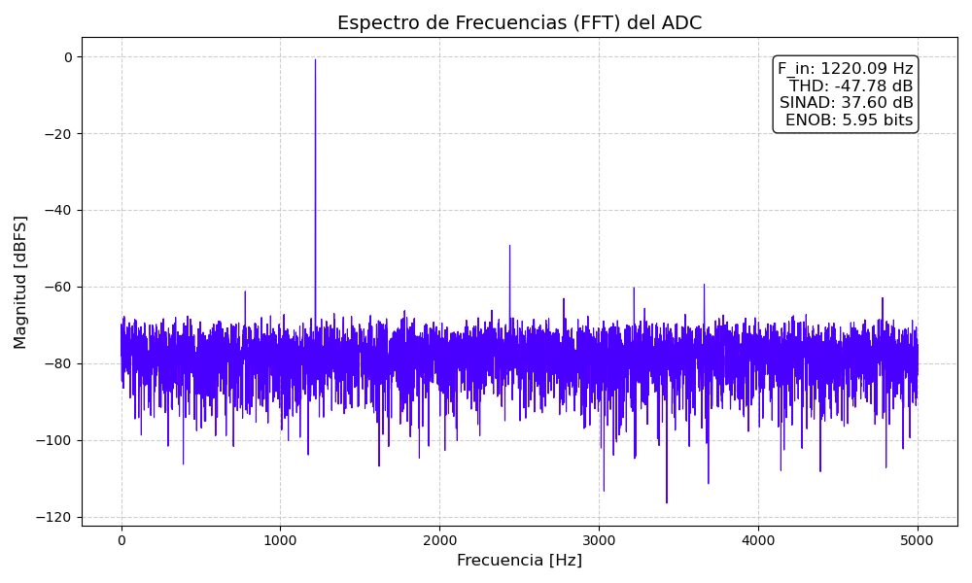
Métricas AC ADC ESP32
Vref = 1,25V
@ 36,40 °C
fs = 10kHz
Métrica | Medido | Datasheet
THD (dB) | -47,78 | N/A
SINAD (dB) | 37,6 | N/A
ENOB (bit) | 5,95 | N/A

Slide 35
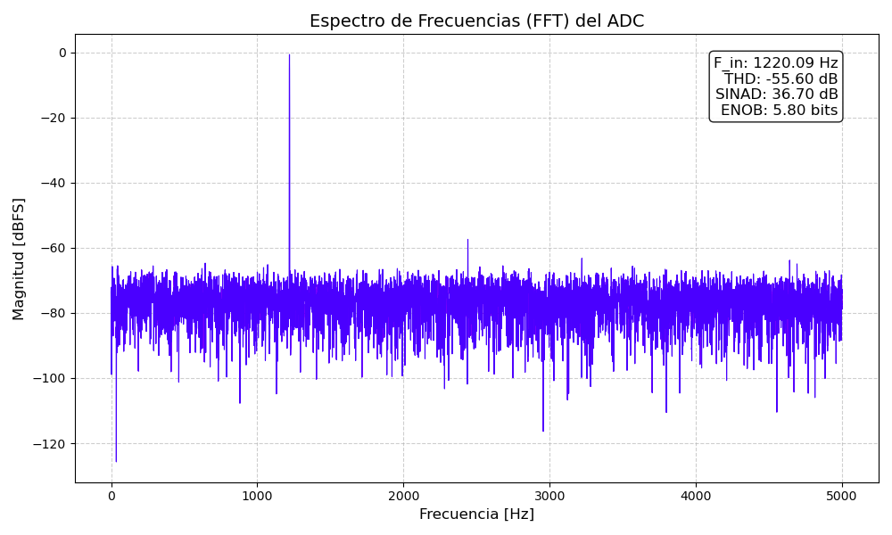
Métricas AC ADC ESP32
Vref = 0,95V
@ 34,40 °C
fs = 10kHz
Métrica | Medido | Datasheet
THD (dB) | -55,6 | N/A
SINAD (dB) | 36,70 | N/A
ENOB (bit) | 5,8 | N/A

Slide 36
Comparativa
Métrica | ESP32 | STM32
THD (dB) | -55,6 | -68
SINAD (dB) | 36,70 | 36,53
ENOB (bit) | 5,8 | 5,78

Slide 37
ADC AC de STM32 en diversas temperaturas
Métrica | @23.5°C | @60 °C | @80,5
THD (dB) | -67,5 | -68,27 | -68,75
SINAD (dB) | 40,18 | 37,74 | 47,44
ENOB (bit) | 6,38 | 5,98 | 7,59

Slide 38
Conclusiones

Slide 39
ENOB de STM32
Se apreció que el THD de la STM32 estaba dentro del rango especificado, sin embargo tanto el SINAD como el ENOB presentan un rendimiento pobre.
Buscando posibles causas, se encontró que una fuente de error es el ruido inyectado por el analog discovery 2 a una frecuencia cercana a los 3kHz.
Se intentó generar un filtro activo MFB de segundo orden, sin embargo no se logró conseguir componentes necesarios
  capacitores de baja tolerancia y OpAmps de baja distorsión (LM741 posee alta distorsión de armonicos)

Slide 40
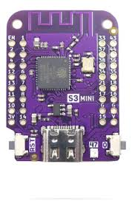
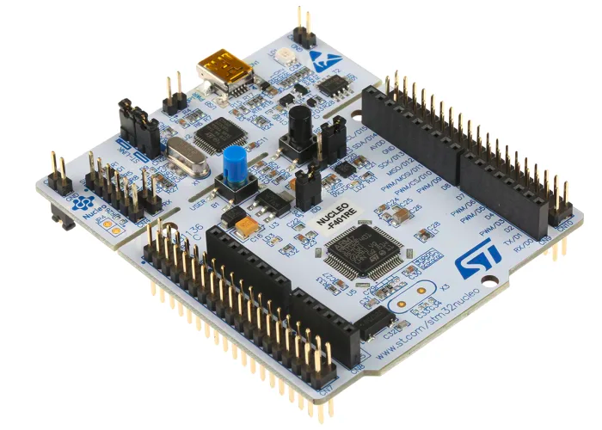
¿STM32 o ESP32?
El microcontrolador de la familia STM32 se posicionó como la alternativa más robusta para las instrumentaciones que requieran alto nivel de precisión y consistencia. Presentando una linealidad integral de 6,18LSB frente a el rango de 50-220LSB que presenta la familia ESP32.

Slide 41
Presentación Final:
Caracterización de periféricos Señal Mixta en microcontroladores
Estudiante: Sebastián Sánchez
Profesor: Alejandro Weinsten

Slide 42
datos DC ESP32
11dB, 3.3 Vref, 0.1 a 3.1 V @33.4°C (error de 25mV = 31.03 LSB)
  Offset: -29.48
  Ganancia: 80.75 el resto está en el SVG
6dB, 1.75 Vref, 0.05 a 1.65 V @ 34.4 °C (error de 25mV = 58.514 LSB)
  Offset: 61,2
  Ganancia: -103,16
2.5dB 1.25 Vref, 0.05 a 1.2 V @34.4 °C (error AD2 = 98.304 LSB)
  Offset: 111,72
  Ganancia: -96,09
0dB 0.95 Vref, 0,05 a 0,95V @ 34,4°C (error AD2 = 54 LSB, Vout menor a 1V)
  Offset: 140,52
  Ganancia; -57,83

Slide 43
datos DC ESP32 AD2 CAL
11dB, 3.3 Vref, 0.1 a 3.1 V @33.4°C (error de 25mV = 31.03 LSB)
  Offset: -29.48
  Ganancia: 80.75 el resto está en el SVG
6dB, 1.75 Vref, 0.05 a 1.65 V @ 34.4 °C (error de 25mV = 58.514 LSB)
  Offset: 61,2
  Ganancia: -103,16
2.5dB 1.25 Vref, 0.05 a 1.2 V @34.4 °C (error de 25mV = 98,304 LSB)
  Offset: 18,22
  Ganancia: 1,26
0 dB 0,95 Vref 0,05 a 0,95 V @34,4 °c (error AD2 = 118,568 LSB)
  Offset: 11,6
  Ganancia76,97

Slide 44
datos DC temperaturas
ESP32 11dB, 3.3 Vref, 0.1 a 3.1 V @31,4°C (error de 25mV = 31.03 LSB)
  Offset: 9,56
  Ganancia: 38,86
ESP32 11dB, 3.3 Vref, 0.1 a 3.1 V @54,4°C (error de 25mV = 31.03 LSB)
  Offset: 10,61
  Ganancia: 66,01
ESP32 11dB, 3.3 Vref, 0.1 a 3.1 V @76,4°C (error de 25mV = 31.03 LSB)
  Offset: 1,48
  Ganancia: 82,94

Slide 45
datos DC temperaturas
STM32, 3.3 Vref, 0.1 a 3.1 V @22,88°C (error de 25mV = 31.03 LSB)
  Offset: 9,04
  Ganancia: -49,14
STM32 11dB, 3.3 Vref, 0.1 a 3.1 V @54,47°C (error de 25mV = 31.03 LSB)
  Offset: 9,08
  Ganancia: -49,16
ESP32 11dB, 3.3 Vref, 0.1 a 3.1 V @78,64°C (error de 25mV = 31.03 LSB)
  Offset: 10,52
  Ganancia: -45,77

